Slide 1
Лучше один раз увидеть, чем сто раз услышать.
Два сапога – пара.
Семь раз отмерь, один раз отрежь.
Один за всех и все за одного.
Не имей сто рублей, а имей сто друзей.
Старый друг лучше новых двух.

Slide 2
Двадцать девятое февраля. Классная работа. Имя числительное как часть речи
Цель:
План:
Изучить теоретический материал
Научиться применять числительные

Slide 3
Стр 42-43. Прочитать теоретический материал

Slide 4
По частоте употребления в речи числительные занимают 8-е место.
Имя числительное – уникальная часть речи.
В любом толковом словаре числительные приведены полностью, и новые вряд ли появятся.
Но это ограниченное количество слов может образовывать неограниченное число сочетаний для обозначения любого количества!

Slide 5
- это…
Могут быть
обозначает
Разряд по значению
Могут быть
вопрос
Могут быть
Имя числительное
Синтак-
сическая роль
Могут быть
вопрос
Могут быть
Разряд по значению
изменяются

Slide 6
Три и два –пять.

Slide 7
Первый луч солнца пробился в окно.

Slide 8
Поезд отправляется в два часа.

Slide 9
Я пригласил в гости двух друзей.

Slide 10
- это…
Могут быть
обозначает
Разряд по значению
Могут быть
вопрос
Могут быть
Имя числительное
Синтак-
сическая роль
Могут быть
вопрос
Могут быть
Разряд по значению
изменяются

Slide 11
Что такое блокада?
Блокада –это окружение противника с целью уничтожения, а также изоляция враждебного государства, города с целью прекращения его сношений с внешним миром.

Slide 12
Текст 1. В истории Великой Отечественной войны 1941-1945 годов хватает драматических, трагических страниц. Одним из самых страшных была блокада Ленинграда.
Захват Ленинграда для командования германской армии имел огромное политическое и стратегическое значение. К 30 августа 1941 года были перерезаны все железнодорожные пути соединяющие Ленинград с территорией СССР. А к 8 сентября полностью прекращено сухопутное сообщение. Именно 8 –е сентября известно как день начала блокады Ленинграда.
Количественные (сколько?) | Порядковые (какой?)

Slide 13
Текст 2. 872 дня блокады Ленинграда стали жестоким испытанием для жителей города. В этот период сообщение велось только по воде Ладожского озера, а зимой по льду. На момент блокады в городе находились 2,5 миллионов жителей.
Количественные (сколько?) | Порядковые (какой?)

Slide 14
Текст 3. Отсутствие достаточных продовольственных запасов на складах и ранние холода 1941 года только усугубили ситуацию. От истощения и обморожений погибли тысячи людей. Доставка некоторого количества продовольствия стала возможна только после того, как на Ладоге установился лед. Эта ледовая трасса стала для ленинградцев настоящей Дорогой Жизни. Часть жителей, около 500 тысяч была эвакуирована по льду.
Количественные (сколько?) | Порядковые (какой?)

Slide 15
Текст 4. Несмотря на сложность ситуации, Жуков отдал приказ защищать Ленинград до последнего. Гитлер же, стремясь избежать крупных потерь при штурме, приказал начать осаду. Бомбежки и артиллерийские обстрелы стали едва ли не ежедневными. За время осады на город фашистами было сброшено 150 тысяч снарядов и 100 тысяч бомб. Мирное население оказалось в тяжелейшем положении.
Количественные (сколько?) | Порядковые (какой?)

Slide 16
Текст 5. Первая зима блокады стала самой тяжелой. Для рабочих норма хлеба составляла только 250 граммов, для всех остальных – служащих, детей, иждивенцев – меньше в 2 раза. В пищу употреблялось все, что можно было есть. Вскоре из строя вышла система водоснабжения. Жители брали воду прямо из Невы. Отсутствие отопления зимой вкупе с голодом стало жестоким испытанием.
Количественные (сколько?) | Порядковые (какой?)

Slide 17
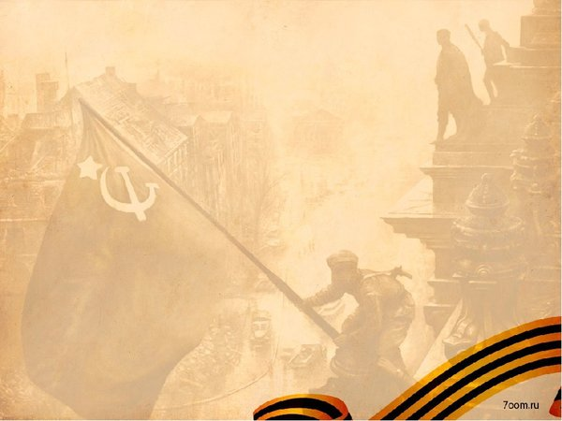
Текст 6. Тем не менее, Ленинград оборонялся. Люди работали, предприятия выпускали боеприпасы и ремонтировали вышедшую из строя технику. К концу декабря большая часть населения города погибла и пайка хлеба стала вдвое больше. Люди умирали на улицах, ослабев от голода. Весной 1943 года на улицах города было найдено 13 тысяч трупов. По официальным данным в Ленинграде во время блокады погибло 642 тысяч жителей.
Количественные (сколько?) | Порядковые (какой?)

Slide 18
Текст 7. Только 24 января 1944 года силами Ленинградского и Волховского фронтов был совершен прорыв блокады Ленинграда. В день снятия блокады Ленинграда в городе осталось 5 раз меньше людей, всего 560 тысяч жителей. Блокада Ленинграда длилась 872 дней и стала самой жестокой в истории. В этом году мы празднуем 75-летие Победы в Великой Отечественной войне. Пусть мы не были свидетелями этих страшных событий, но мы должны помнить, гордиться и чтить!
Количественные (сколько?) | Порядковые (какой?)

Slide 19
ВИКТОРИНА
Зайти на сайт Kahoot.it

Slide 20
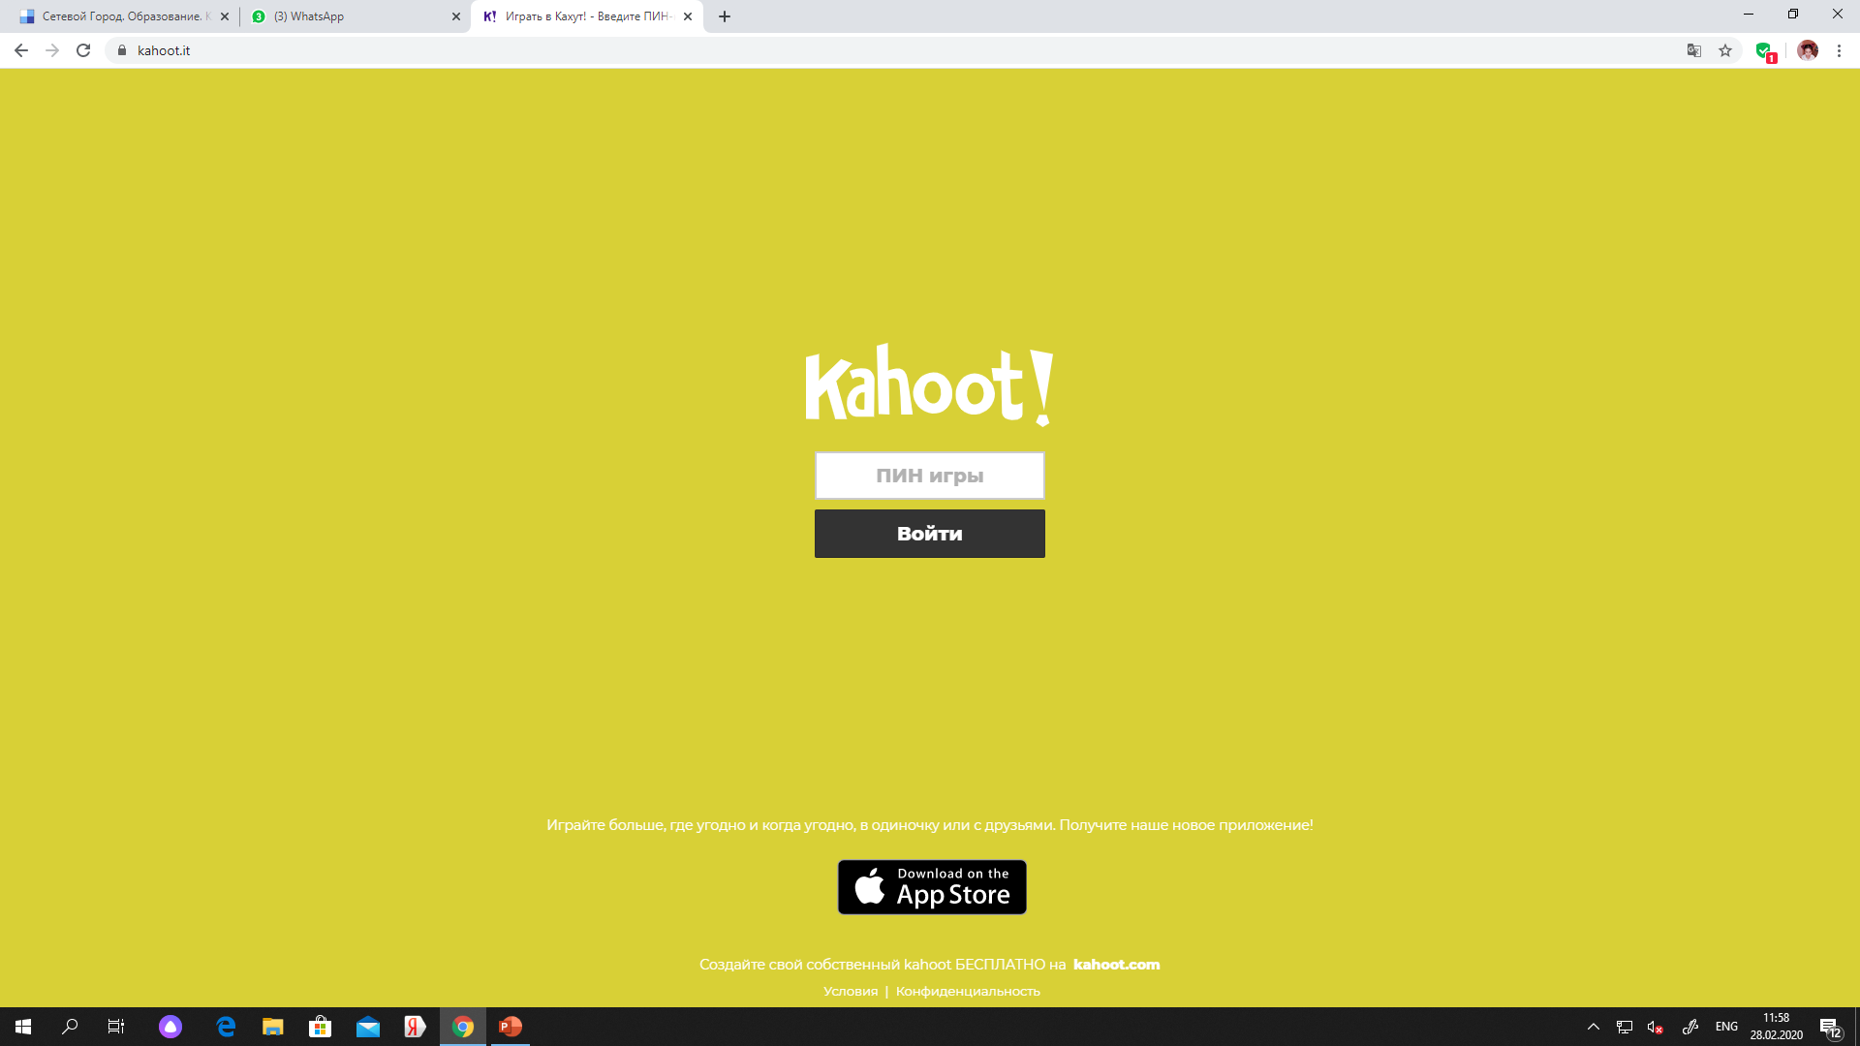
Написать пин-код игры

Slide 21
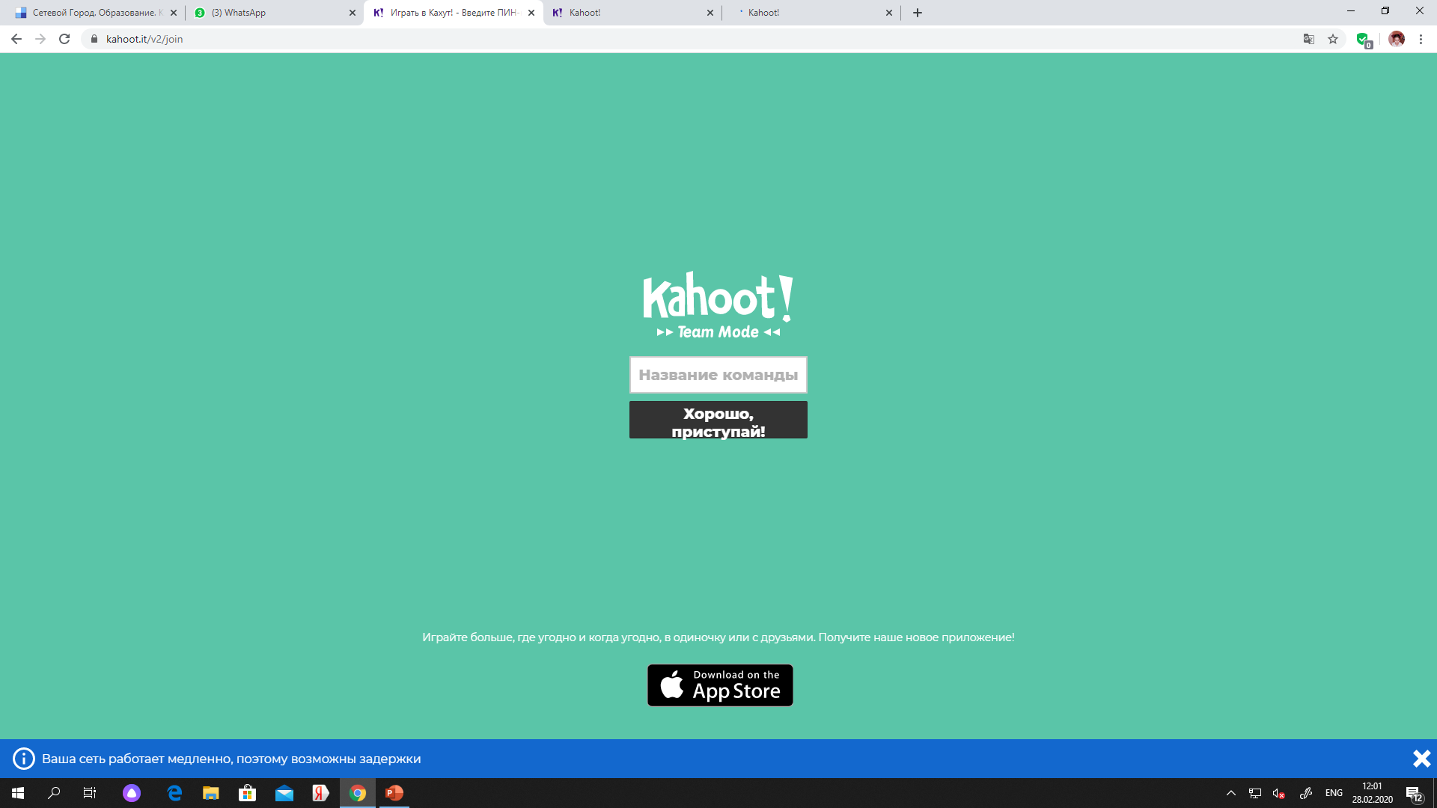
Придумать название команды

Slide 22
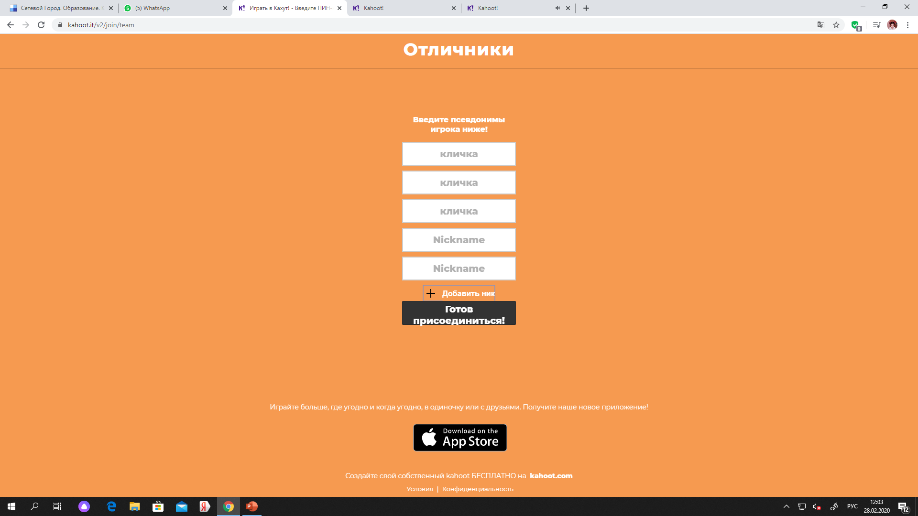
Написать имена участников

Slide 23
Подведём итоги урока.
1.Я узнал…
2. Мне было интересно …
3. Я еще хочу узнать о…
4. Мне было трудно…

Slide 24
Домашнее задание по выбору

